Slide 2






Analyse de Cycle de vie d’un produit

Slide 3



Le cycle de vie : c’est quoi ?
Le cycle de vie désigne toutes les étapes inhérentes à la réalisation d’une activité ou à l’existence d’un produit ou d’un service.
Exemple, Cycle de Vie d’une voiture inclut la fabrication de cette voiture (l’extraction des ressources matérielles), la distribution de cette voiture (transport, commercialisation) son usage (pour se déplacer) et sa fin de vie (mise à la casse, recyclage).
Pour chaque étape du cycle de vie, l’ACV va chercher à quantifier les ressources matérielles et énergétiques utilisées, afin d’en déduire une série d’impacts environnementaux

Slide 4
À quoi servent les analyses de cycle de vie ?
GP 01
GP 02
GP 03
ACV est particulièrement utile pour les entreprises qui sont désormais soumises à des obligations de reporting de leurs impacts environnementaux
Comparer l’impact environnemental de différents produits, et orienter l’activité d’une organisation vers les options les plus durables et les plus pertinentes sur le plan écologique.
L’ACV est ainsi l’outil de base d’une stratégie efficace d’éco-conception, puisque c’est elle qui permet d’identifier les impacts écologiques clé liés à un produit

Slide 5





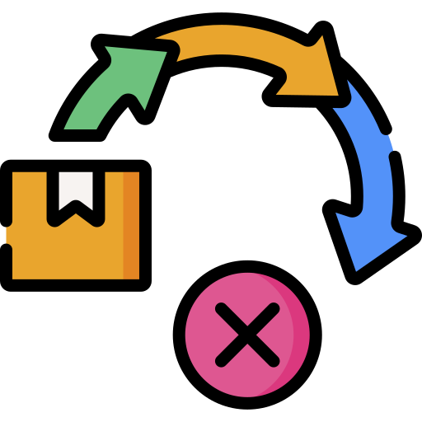
Cycle de vie de produit
Fabrication
Distribution
Utilisation par le consommateur
Matière premiere
Conception
Fin de vie de produit

Slide 6






Analyse de Cycle de vie
matière premiere
Distribution
Fin de vie du produit
les moyens de transport les moins
polluants
fournisseurs pour sélectionner MP les plus écologiques.
Utiliser les matières recyclables
conception
fabrication
utilisation
Optimiser les techniques
de production
Augmenter la durée de vie
du produit

Slide 7
Les composants de l'économie circulaire
L’écologie industrielle
L’éco-conception
maîtriser les flux de matières et d’énergies, mais à l’échelle d’un territoire, et non plus d’un produit
un meilleur usage des matières, et facilite la recyclabilité et le réemploi des produits
L’économie de fonctionnalité

